Slide 1

PHÂN TÁCH
ThS. Trần Thị Minh Thảo

Slide 2
Nội dung
Khái niệm
Phép tách bảo toàn thông tin
Phép tách bảo toàn Phụ thuộc hàm

Slide 3


Mục tiêu
Trình bày lý thuyết phân tách lược đồ quan hệ
Một số bài toán và một số ví dụ thực tiễn cho việc phân tách

Slide 4
KHÁI NIỆM

Slide 5
Khái niệm
Mục đích:
Thay thế một lược đồ quan hệ R(A₁,A₂,..,A_{n}) bằng một tập các lược đồ con (R₁,..,R_{k}) trong đó R_{i} ⊆R, i=1,2,..,k và R = R₁∪…..∪R_{k}
Yêu cầu của phép tách
Bảo toàn thuộc tính, ràng buộc
Bảo toàn dữ liệu

Slide 6
Khái niệm- Ví dụ
1. Cho LĐQH R(ABC)
ρ1=(AB,AC)
ρ2=(A,AC)
2. Cho lược đồ quan hệ người cung cấp
NHA_CCAP(TEN,DIACHI,MATHANG,GIA)
Với F = {TEN→ DIACHI; TEN,MATHANG → GIA}
Tách thành
NHA_CCAP1(TEN,DIACHI)
NHA_CCAP2(TEN,MATHANG,GIA)

Slide 7
PHÉP TÁCH BẢO TOÀN THÔNG TIN

Slide 8
Định nghĩa
Cho lược đồ quan hệ R(U) phép tách R thành các lược đồ con ρ={R₁,..,R_{k}} được gọi là phép tách có kết nối không mất mát thông tin đối với một tập phụ thuộc hàm F nếu với mọi quan hệ r trên R thõa F:

Slide 9
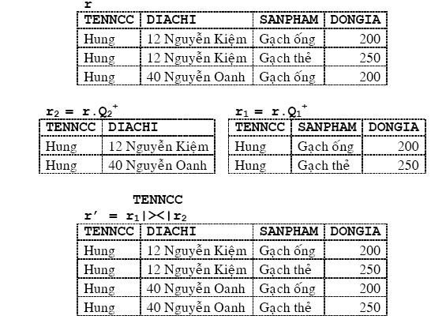
Phân rã mất mát thông tin
Kết quả là r ≠ r’ hay r ≠ r.Q1|><|r.Q2.
→ phép tách ρ(Q1,Q2) tách Q thành Q1, Q2 là tách-kết nối (phân rã) mất mát thông tin.
9

Slide 10
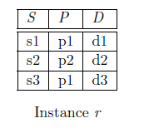
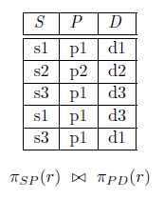
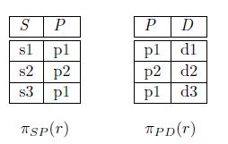
Cho quan hệ r
Phân rã thành 2 quan hệ
Kết nối tự nhiên 2 quan hệ phân rã này:
➔ Có những bộ không thuộc quan hệ gốc ban đầu

Slide 11
Ví dụ
Cho R(A,B,C) và các phân tách:
ρ1 = (AB, BC)
ρ2 = (A, AC)
Hãy cho biết phân tách nào bảo toàn thông tin? Vì sao?

Slide 12
Thuật toán: Kiểm tra một phân tách bảo toàn thông tin
Input: <R,F>, ρ
Output: KL phép tách có mất mát thông tin hay không?
Method:

Slide 13

Thuật toán: Kiểm tra một phân tách bảo toàn thông tin
Bước 1: Lập bảng n cột, k hàng
Bước 2: Xét các PTH từ F áp dụng cho bảng:
Xét X->Y∈F, nếu các hàng có giá trị bằng nhau trên thuộc tính X thì bằng nhau trên thuộc tính Y như sau: Giả sử 2 hàng i₁,i₂ của bảng giống nhau trên X và khác nhau trên A_{j}∈Y, ta có các trường hơp:
(i₁,j)=a_{j} và (i₂,j)=b_{i2j} thì b_{i2j} = aj
(i₁,j)= b_{i1j} và (i₂,j)= b_{i2j}
thì b_{i1j} = b_{i2j} hoặc b_{i2j} = b_{i1j}
Bước 3: Nếu bảng cuối cùng chứa hàng gồm các ký hiệu a₁,a₂,…,a_{n} thì KL phép tách bảo toàn thông tin
Ngược lại, không bảo toàn thông tin

Slide 14
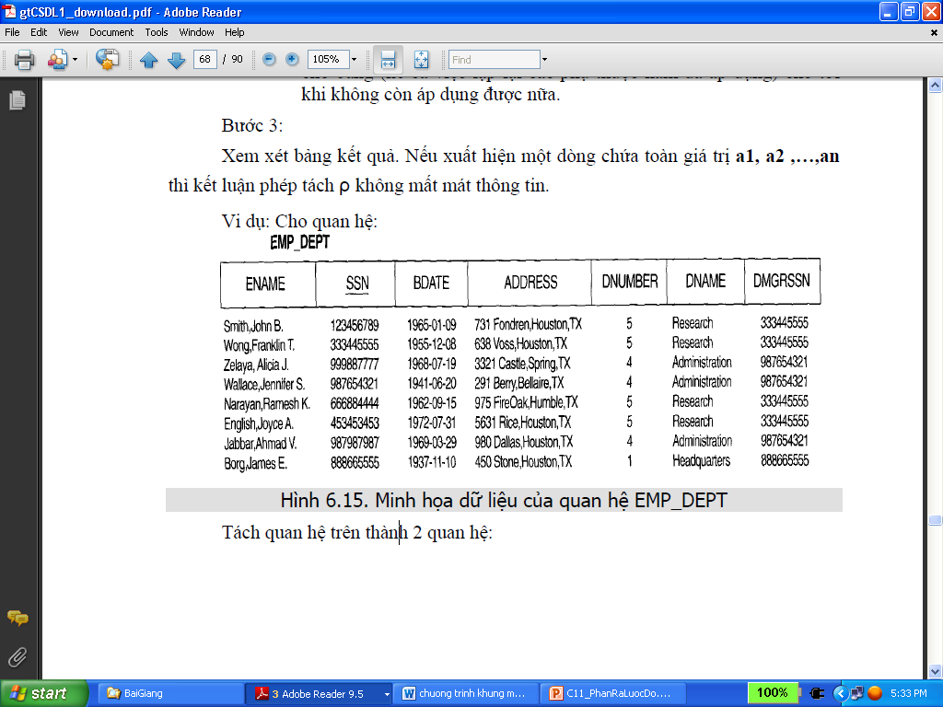
Ví dụ

Slide 15
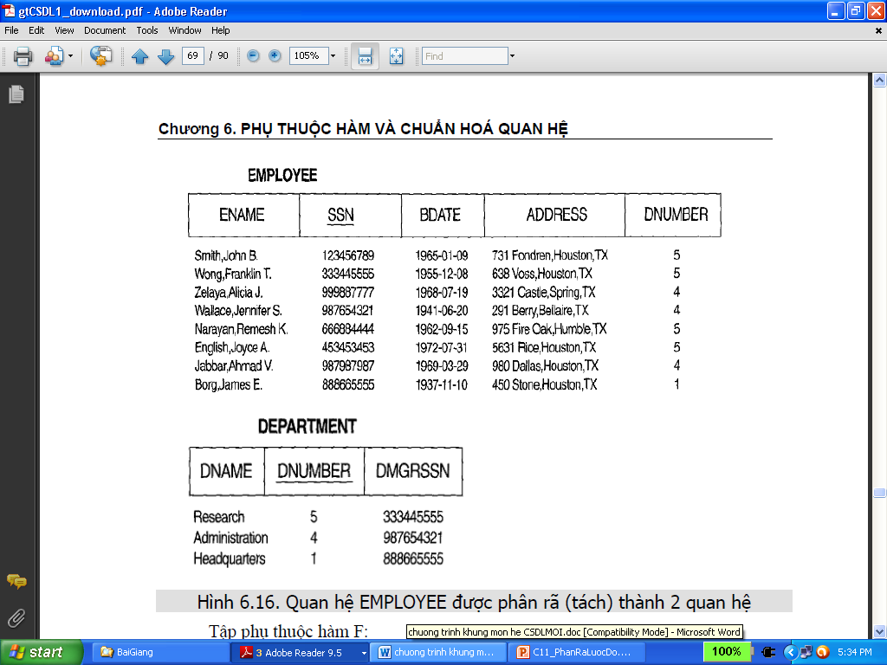
Tách thành 2 quan hệ:

Slide 16
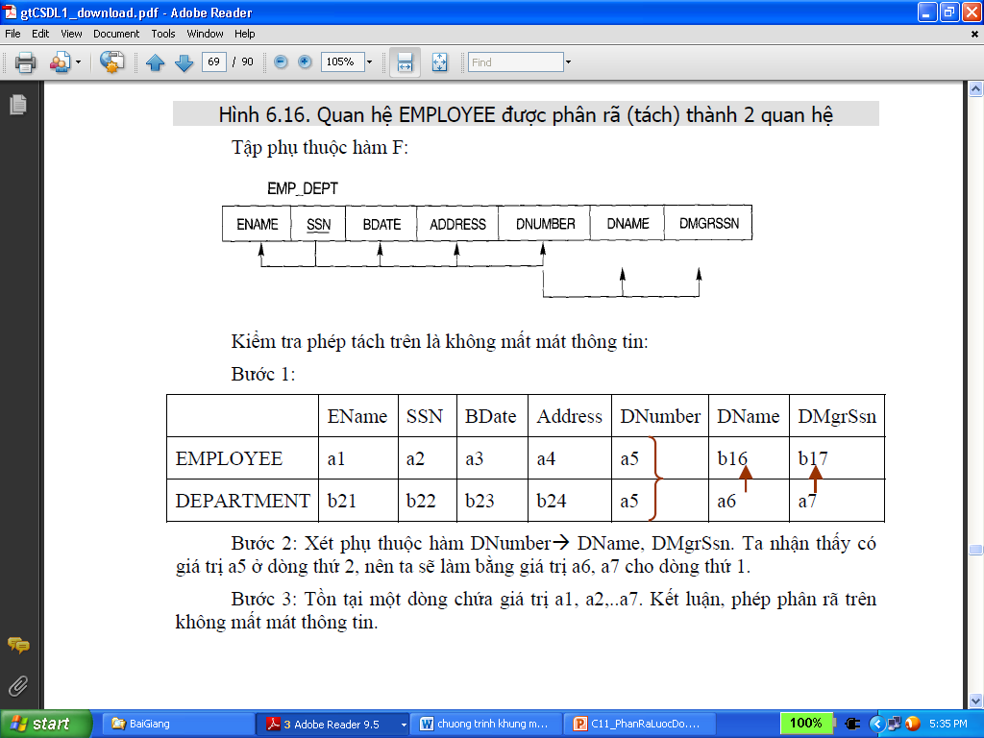
Ví dụ

Slide 17
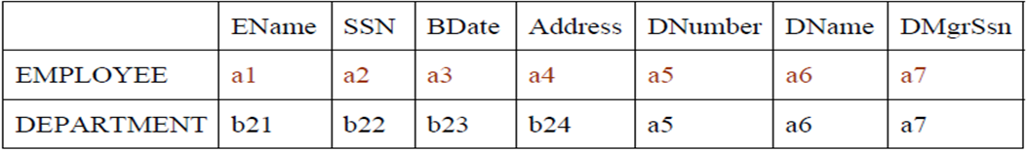
Bước 2: Xét phụ thuộc hàm Dnumber→ DName, DMgrSsn. Ta nhận thấy có giá trị a5 ở dòng thứ 2, nên ta sẽ làm bằng giá trị a6, a7 cho dòng thứ 1.
Bước 3: Tồn tại một dòng chứa giá trị a1, a2,..a7. Kết luận, phép phân rã trên không mất mát thông tin.

Slide 18
Ví dụ: Cho quan hệ R(U, F): U ={A B C D E G H} và F = {AB → D, B → CE, A → G, C →H} Hãy kiểm tra tính mất mát thông tin khi tách R thành: R1(ABCD), R2(ABC), R3(CEGH).

Slide 19
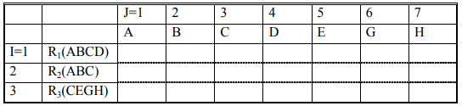
Điền các ô (i, j): Nếhuộc tính J có trong quan hệ I thì tại ô (i,j) ta điền aj. Ngược lại thì không điền gì.

Slide 20
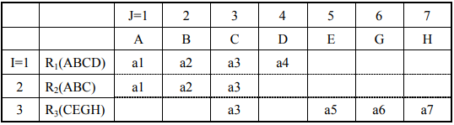
Xét phụ thuộc hàm X → Y trong F. Nếu trên cột X có hai dòng bằng nhau theo aj (tức đều bằng aj) thì làm bằng trên 2 dòng tương ứng của cột Y.

Slide 21
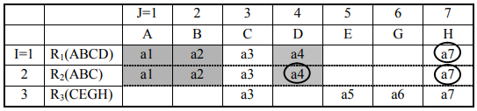
Xét AB → D có làm bằng trên dòng 1 và 2
Xét B → CE không cần làm bằng trên cột C, không thể làm bằng trên cột E.
Xét A → G không thể làm bằng trên G.
Xét C → H có làm bằng trên dòng 1, 2, 3
➔ Không bảo toàn
thông tin

Slide 22
Ví dụ
Kiểm tra các phân tách sau có bảo toàn thông tin hay không?
1. Cho lược đồ quan hệ người cung cấp
NHA_CCAP(TEN,DIACHI,MATHANG,GIA)
Với F = {TEN→DIACHI; TEN,MATHANG → GIA}
ρ={(TEN,DIACHI), (TEN,MATHANG,GIA)}
2. Cho R(ABC), F={A → B, B → C}
ρ={AB,BC}

Slide 23
PHÂN TÁCH BẢO TOÀN
PHỤ THUỘC HÀM
https://www.slideshare.net/anhhuycan83/tsch-csdl-02-dhcntt

Slide 24
Định nghĩa
Phép tách lược đồ quan hệ R thành {R₁,..,R_{k}} là một phép tách bảo toàn tập phụ thuộc hàm F nếu:
(F₁ ∪ F₂∪…. ∪F_{k})⁺ = F⁺
hay hợp của tất cả các phụ thuộc hàm trong các hình chiếu của F lên các lược đồ con sẽ suy diễn ra các phụ thuộc hàm trong F

Slide 25
Ví dụ
Phân rã quan hệ HASACCOUNT
AccountNumber | ClientId | OfficeId
B123 | 111111 | SB01
A908 | 123456 | MN08
AccountNumber | OfficeId
B123 | SB01
A908 | MN08
Account Number | ClientId
B123 | 111111
A908 | 123456

Slide 26
Ví dụ
HASACCOUNT và phân rã của nó sau khi chèn thêm 1 hàng
AccountNumber | ClientId | OfficeId
B123 | 111111 | SB01
B567 | 111111 | SB01
A908 | 123456 | MN08
AccountNumber | OfficeId
B123 | SB01
B567 | SB01
A908 | MN08
Account Number | ClientId
B123 | 111111
B567 | 111111
A908 | 123456
Sau khi join 2 lược đồ phân rã lại, phụ thuộc hàm
ClientId, OfficeId → AcountNumber bị vi phạm

Slide 27
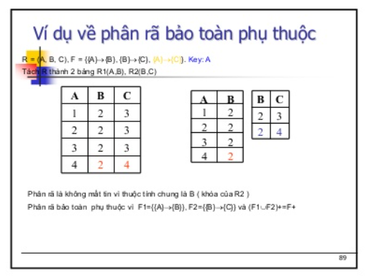

Slide 28
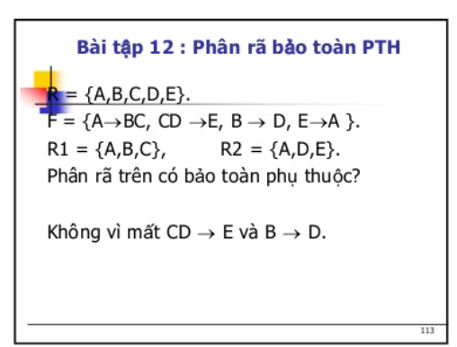

Slide 29
Phép chiếu của tập phụ thuộc hàm
Khảo sát lược đồ R =(U,F), một quan hệ r trên R và 1 tập thuộc tính S ⊆ U
Phép chiếu của tập F lên tập các thuộc tính S được định nghĩa như sau:
π_{S}(F)={X→Y|X→Y ∈F+ and X ∪ Y⊆ S}

Slide 30
Cho R=(U,F) với U={A,B,C},F={A→B, B→C, C→A}
Giả sử R được phân rã thành 2 lược đồ AB và BC
F_{AB}= {A→B}
F_{BC}= {B→C}
Còn C→A thì sao??
➔Phép phân rã R có bảo toàn phụ thuộc hàm không??

Slide 31
F+ = F U {A → C, B → A, and C → B}
F_{AB}= {A→B; B→A}, F_{BC}= {B→C; C→B}
F_{AB} U F_{BC}={A→B, B→C, B→A, C→B}
(F_{AB} U F_{BC})⁺ có chứa FD C→A
Phân rã này bảo toàn phụ thuộc hàm

Slide 32
Thuật toán: Kiểm tra một phân tách bảo toàn phụ thuộc hàm
Input: <R,F>, ρ
Output: KL phép tách có bảo toàn phụ thuộc hàm hay không?
Method:

Slide 33
Vào: ρ =(Q1,Q2,…,Qk),F
Ra: kết luận phép tách ρ bảo toàn hay không bảo toàn phụ thuộc hàm
Bước 1: Với mỗi phụ thuộc hàm X→Y∈F ta thực hiện từ bước 2 đến bước 3:
Bước 2: Tìm bao đóng X_{G+} với G = ∪ ΠQi(F)
Bước 3: Nếu Y ⊆ X_{G+} thì X→Y∈ ∪ΠQ_{i}(F)⁺
Bước 4: Nếu tất cả phụ thuộc X→Y∈F đều thuộc ∪ΠQ_{i}(F)⁺ thì ta kết luận phân rã ρ bảo toàn phụ thuộc hàm ngược lại ρ không bảo toàn phụ hàm

Slide 34
Thuật toán: Kiểm tra bảo toàn phụ thuộc hàm
Vào: ρ =(Q1,Q2,…,Qk),F,X
Ra: XG⁺
Bước 1: Với mỗi phụ thuộc hàm X→Y∈F ta thực hiện từ bước 2 đến bước 4
Bước 2: đặt Z’ = X
Bước 3: thế Z’ = Z’∪((Z’∩Qi⁺)⁺ ∩Qi )
Bước 4: nếu ở Qi, Z’thay đổi thì thực hiện lại bước 3 cho Q_{đầu tiên}
Ngược lại kết thúc thuật toán và trả về Z’(là bao đóng XG⁺)

Slide 35
Ví dụ
Cho Q(C,S,Z),F={CS→Z,Z→C},Q1(S,Z) và Q2(C,Z). Kiểm tra phân tách trên có bảo toàn phụ thuộc hàm không
Giải:
Đương nhiên Z→C∈G = ΠQ1(F)∪ΠQ2(F)⇒ Z→C ∈ (ΠQ1(F)∪ΠQ2(F))+
Z’=CS
Với Q1: Gán Z’= Z’∪((Z’∩Q1)⁺ ∩ Q1),
ta có: Z’ = CS∪(CS∩SZ)⁺ ∩SZ =CS ∪(S⁺ ∩SZ)=CS
có Z’ không thay đổi, ta sang lược đồ Q2 và tính tiếp Z’

Slide 36
Với Q2: Gán Z’= Z’∪((Z’∩Q2)⁺ ∩ Q2),
Ta có: Z’ = CS∪(CS∩CZ)⁺ ∩CZ =CS ∪(C⁺ ∩CZ)=CS
Z’không thay đổi và hết lược đồ quan hệ ⇒ ngưng không tính tiếp Z’
Vậy =CS⇒ CS→Z ∉ (ΠQ1(F) ∪ ΠQ2(F))+ phép phân rã không bảo toàn phụ thuộc hàm.

Slide 37
Ví dụ
Cho R(ABCD) và ρ ={ab, bc, cd}, F = {A -> B, B -> C, C -> D, D -> A}
Ta có tập phụ thuộc hình chiếu là: A -> B, B - > C, C -> D, còn D -> A Không thuộc tập phụ thuộc hình chiếu.
Cần kiểm tra xem D -> A có được suy dẫn từ tập phụ thuộc hình chiếu không.

Slide 38
Z = {D}
Với Ri = AB;
Z = {D} ∩ (({D} ∩ {AB})⁺ ∩ {AB}) = {D}
Với Ri = BC cũng không làm thay đổi Z
Với Ri = CD;
Z = {D} ∪ (({D} ∩ {CD})⁺ ∩ {CD}) = {D} ∪ ({D})⁺ ∩ {CD}) = {D} ∪ ({ABCD}) ∩ {CD}) = {CD}

Slide 39
Với Ri = BC áp dụng cho Z ={CD} cho Z = {BCD}
Với Ri = AB áp dụng cho Z= {BCD} cho Z = {ABCD}
Z không thay đổi nhiều, và Z có chứa A nên ρ bảo toàn F.

Slide 40
Tóm tắt
Trong quá trình thiết kế CSDL, có một số yêu cầu là làm sao hạn chế dư thừa dữ liệu trên LĐQH và giảm tính dị thường dữ liệu trên R. Một trong các cách để giải quyết vấn đề này là phân tách
Phân tách bảo toàn thông tin
Phân tách bảo toàn phụ thuộc hàm

Slide 41
Câu hỏi ôn tập
Nêu ý nghĩa của việc phân tách LĐQH
Theo em, phân tách bảo toàn thông tin và phân tách bảo toàn phụ thuộc hàm có độc lập với nhau hay không? Cho ví dụ minh họa
Trình bày thuật toán phân tách bảo toàn thông tin
Trình bày thuật toán phân tách bảo toàn phụ thuộc hàm

Slide 42
Bài thực hành
Bài thực hành 8.1
Bài thực hành 8.2
Bài thực hành 8.3

Slide 43

Câu hỏi và thảo luận

